Slide 1
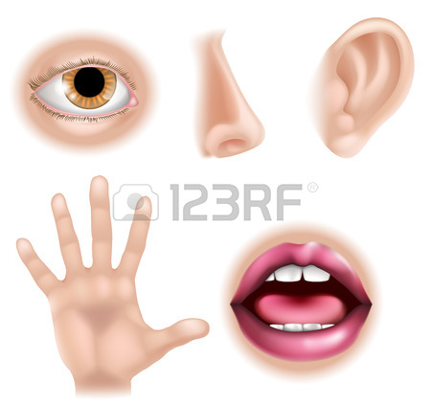
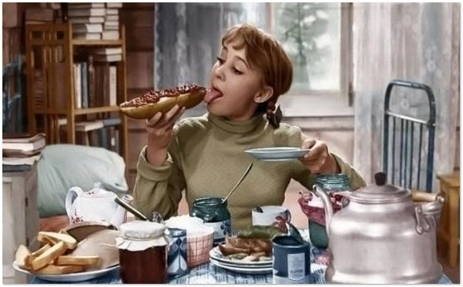
Смакові відчуття

Slide 2
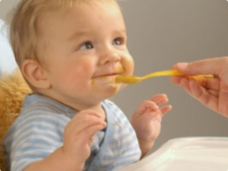
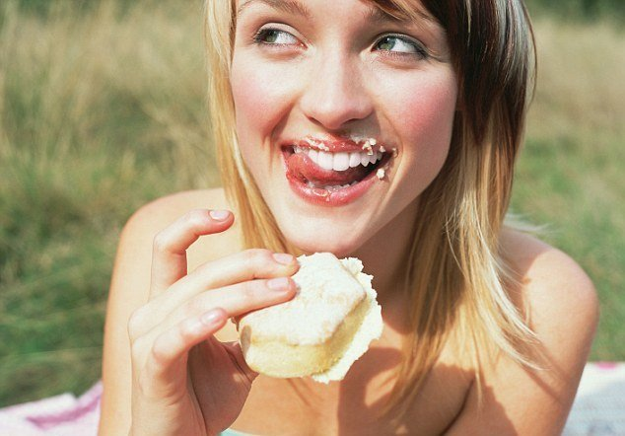
Орган смаку (язик) людини є хімічним аналізатором.
Механізм функціонування: речовина, розчинена у воді або в слині, проникає через смакові пори до цибулин, в яких хімічні подразнювачі перетворюються на нервові імпульси, що передаються по нервових волокнах в центральну нервову систему.
Хімічним рецептором на язику служить білок.
Занурення язику в розчин зазвичай недостатньо, щоб викликати відчуття смаку. При цьому виникає відчуття дотику, іноді холоду.
Сприйняття смаку відбувається краще при зіткненні язику із стінками судини, а притиснення язику до неба полегшує проникнення розчину, що пробується, в пори смакових сосочків цибулин.

Slide 3
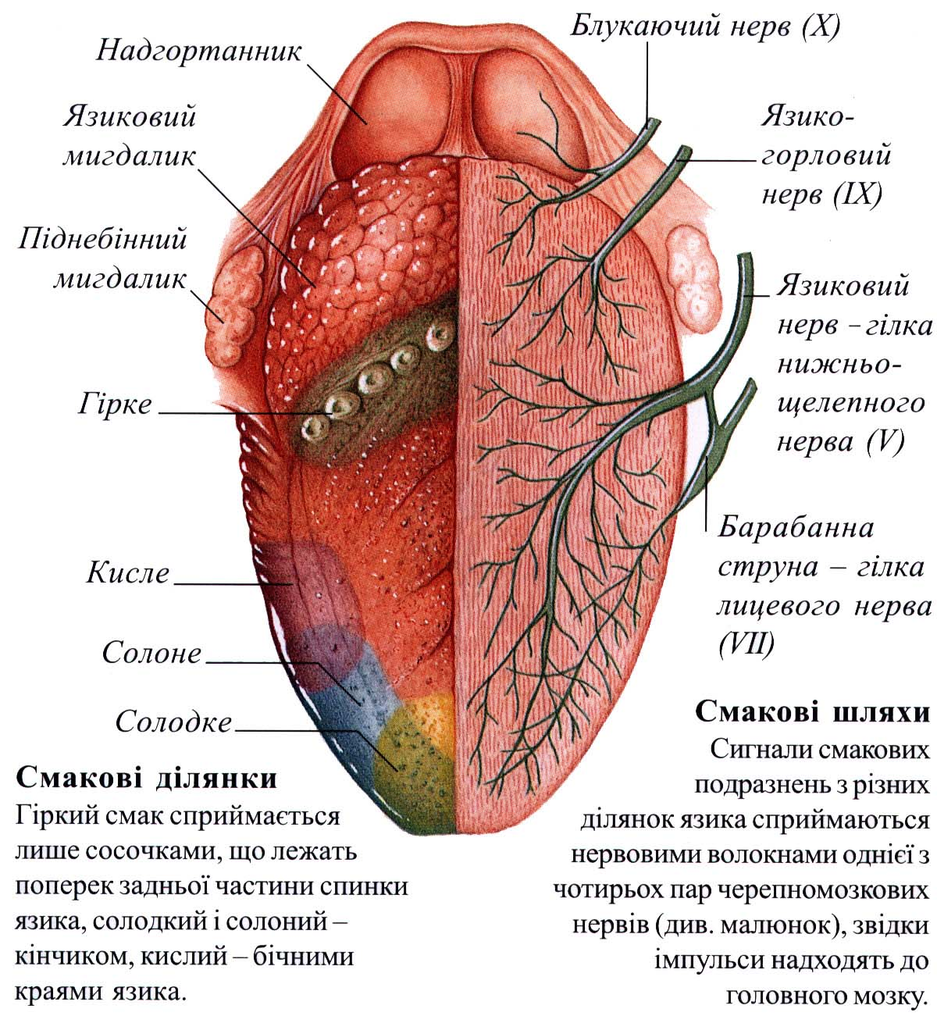
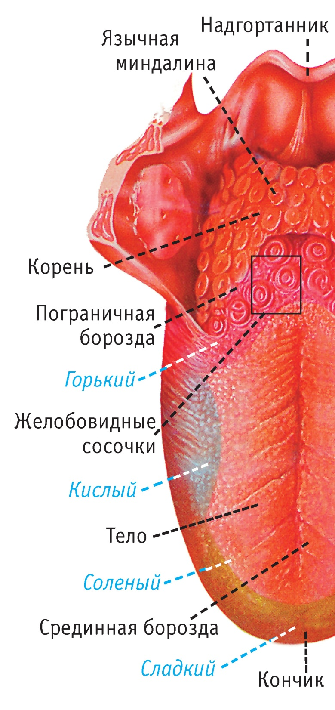

Slide 4
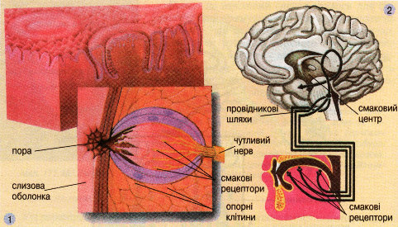

Slide 5
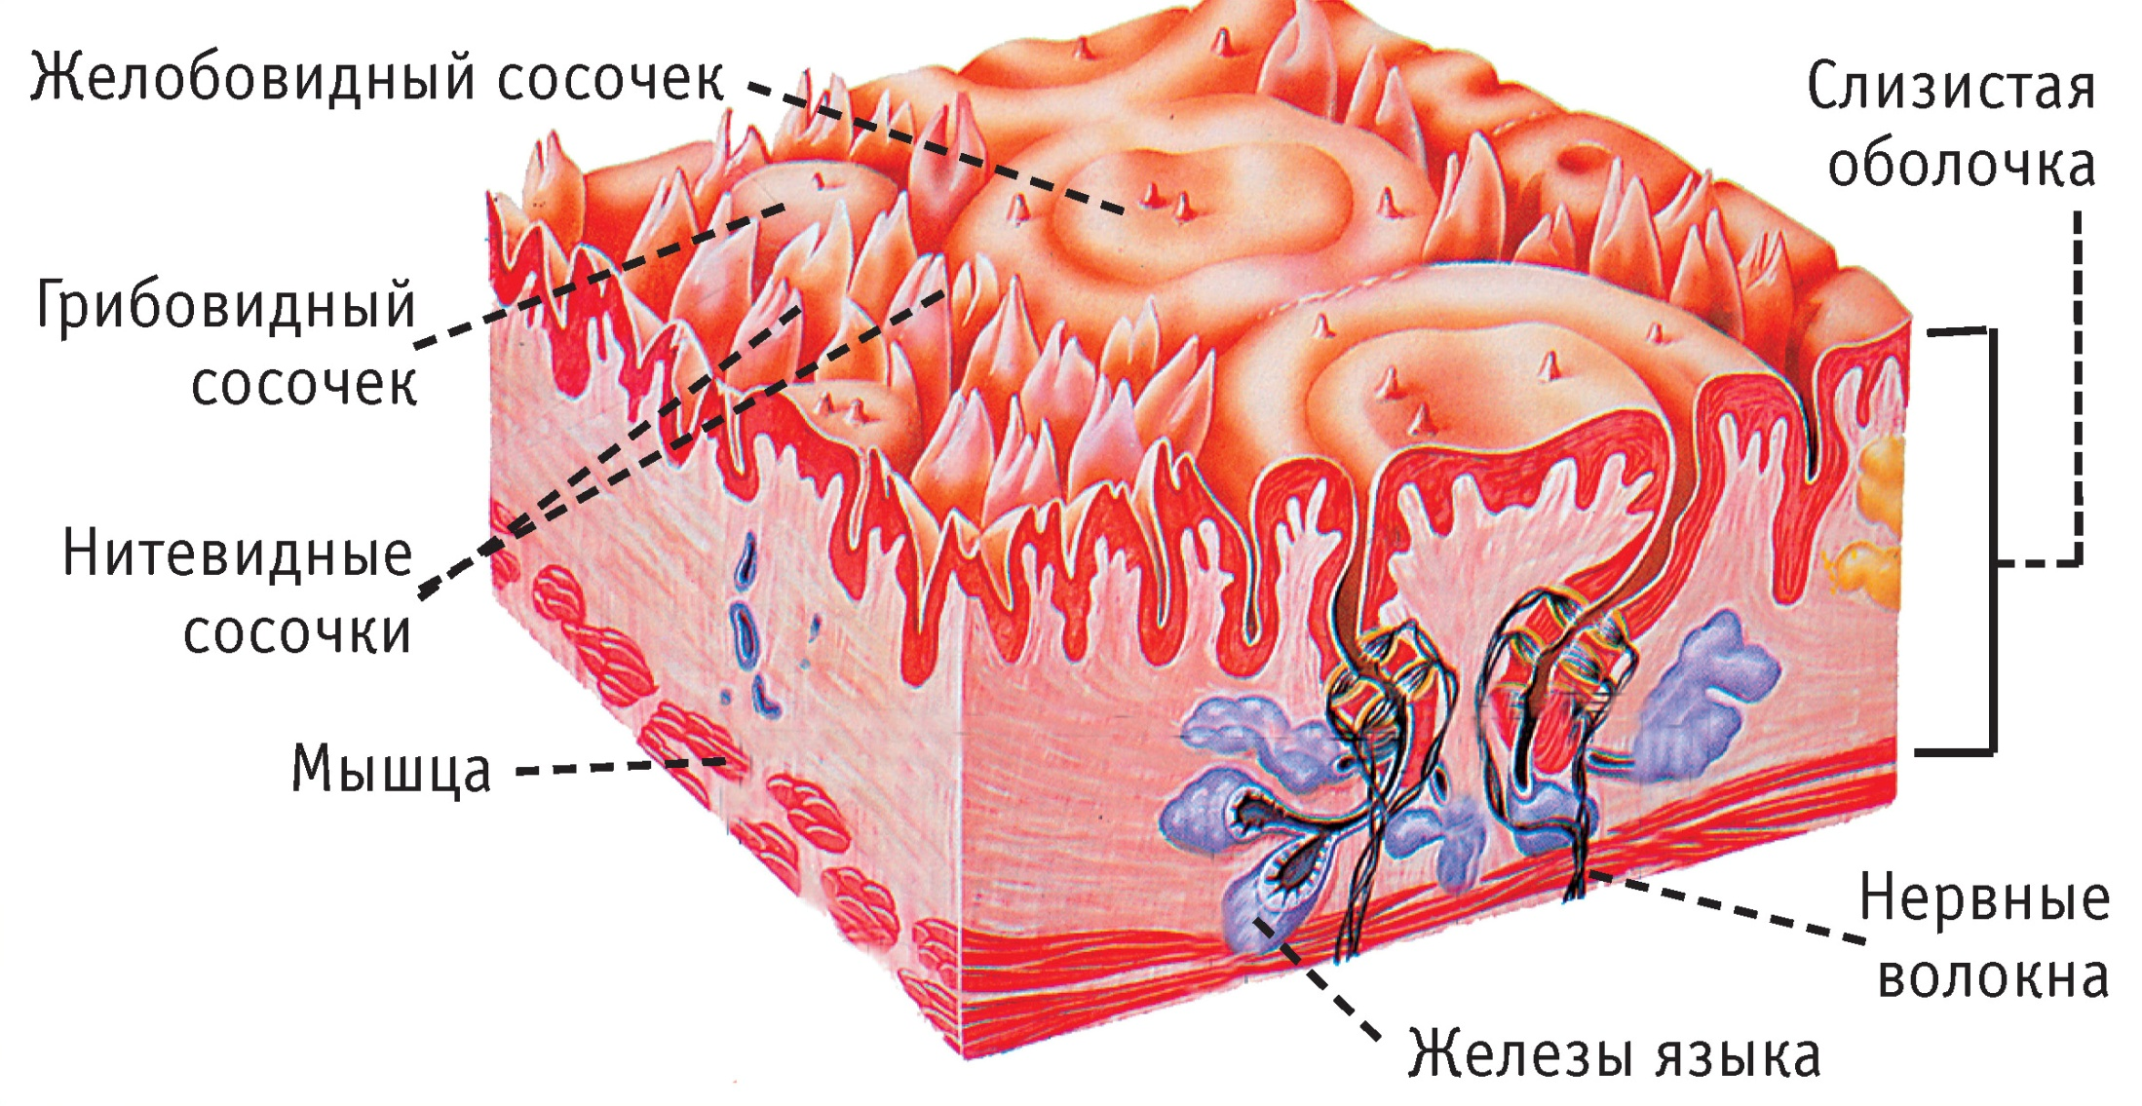
ПОВЕРХНЯ ЯЗИКА

Slide 6
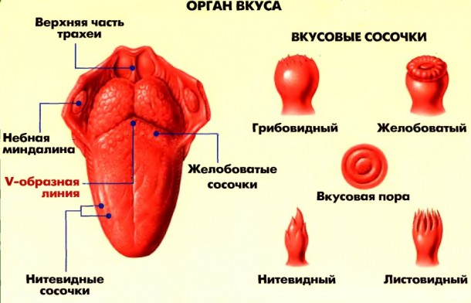
Зовнішня сприймаюча частина органу смаку людини - смакові цибулини, знаходяться в так званих сосочках (нирках) язику.
Окремі цибулини розташовані в слизовій оболонці м'якого ньоба, задній стінці надгортанника і навіть на бічних стінках гортані. Загальна кількість смакових цибулин може досягати декількох тисяч.

Slide 7
Поверхня язику людини покрита слизовою оболонкою, на якій хаотично розташовані сосочки чотирьох різних форм: грибоподібні - розсіяні по усій поверхні,
желобоваті сконцентровані біля кореня язика,
листоподібні - уздовж країв язика,
ниткоподібні - в центрі язика, не мають смакових бруньок, тому центр язика досить аморфний до ідентифікації смаку.

Slide 8
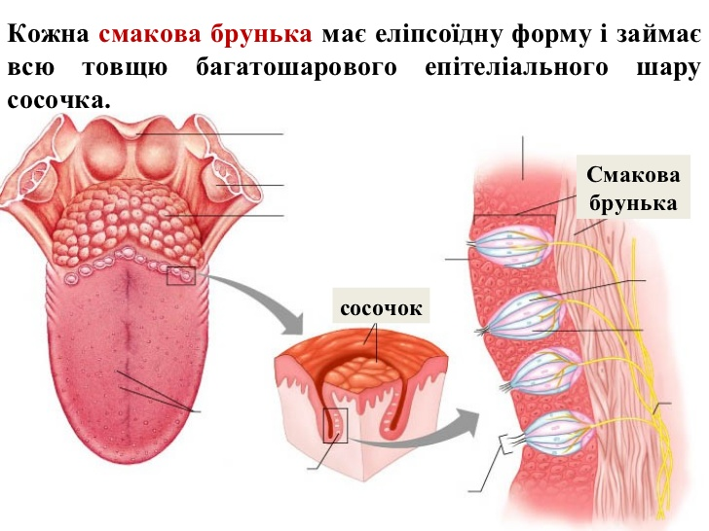

Slide 9
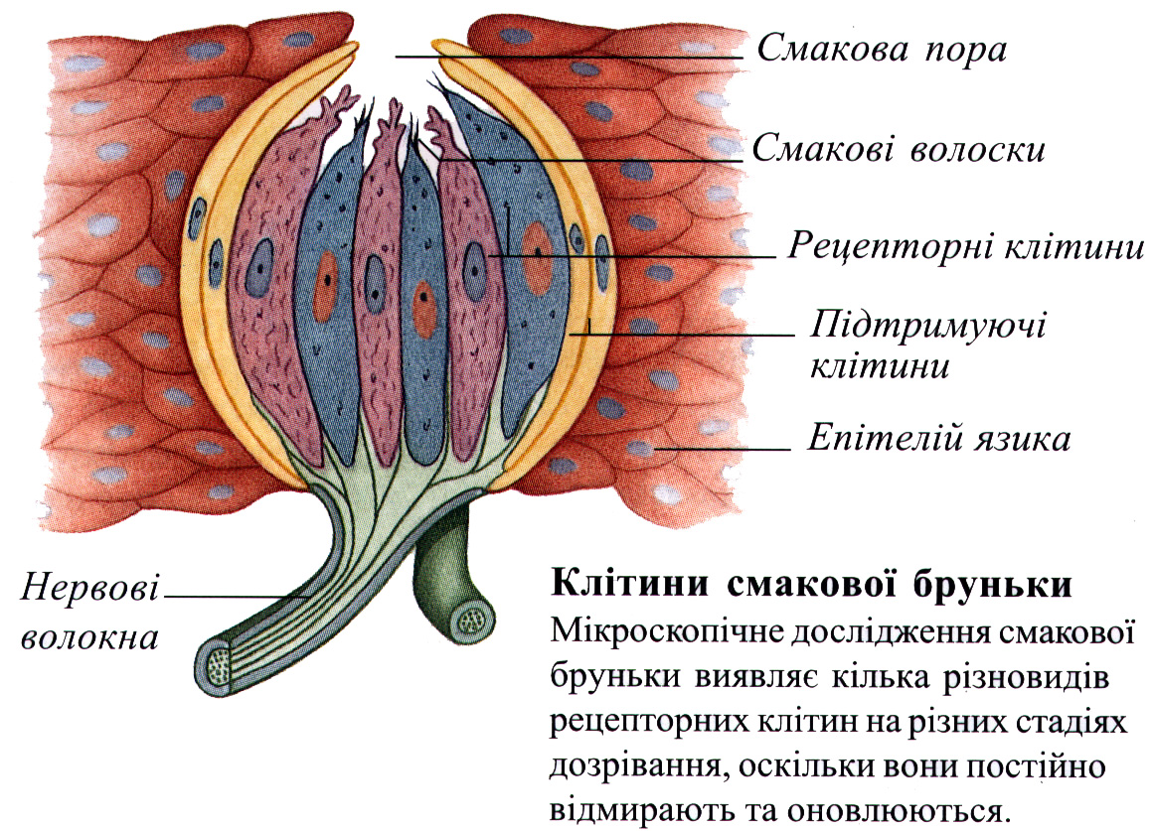

Slide 10
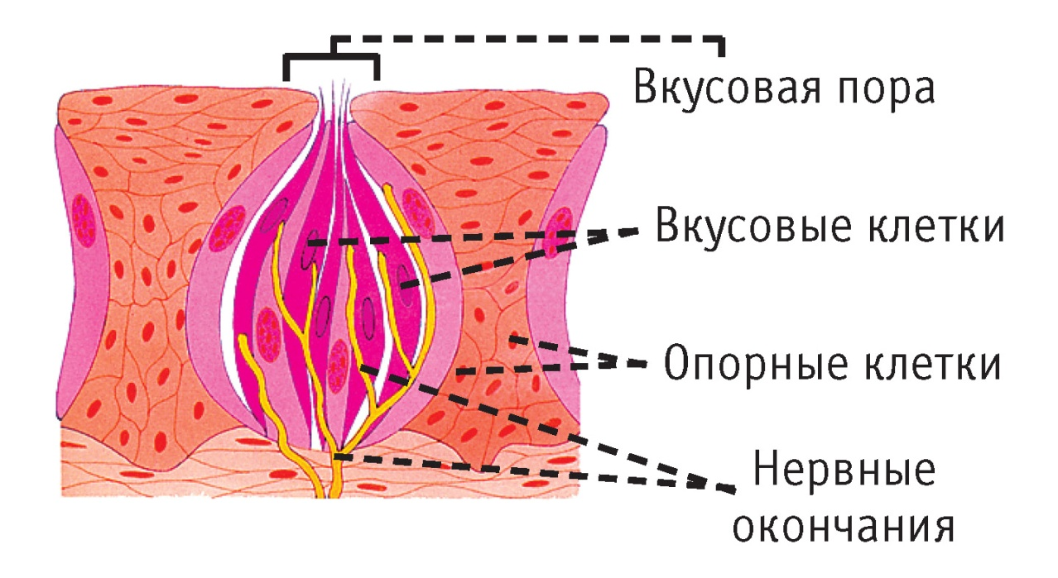
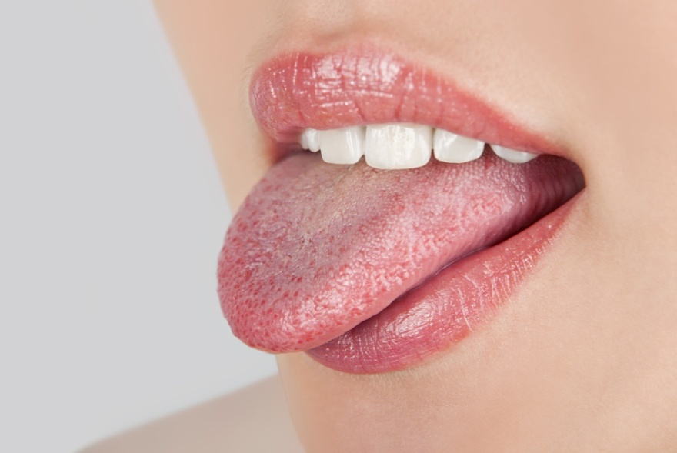
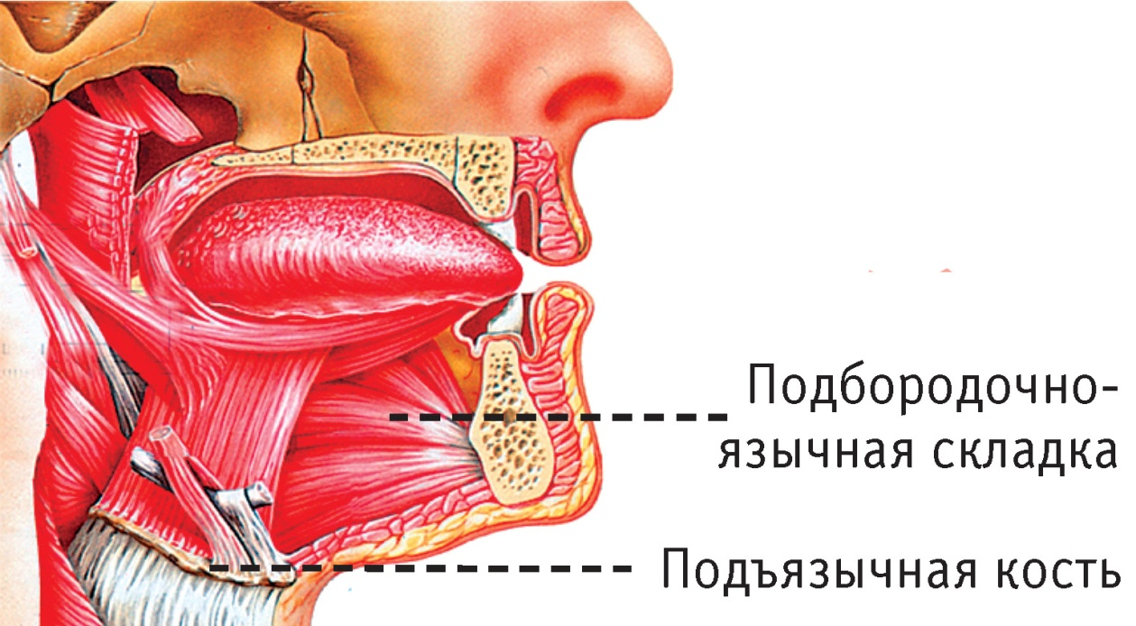
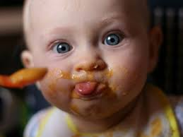

Slide 11
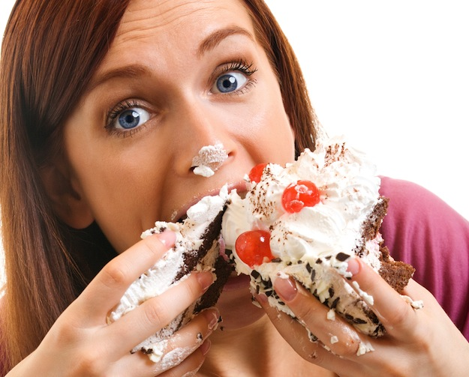
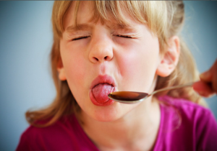
Сосочки містять смакові бруньки, число яких досягає 2 тис. у здорової людини ( дані Х. Шиффмана - 9-10 тис).
Кількість сенсорних клітин в кожній окремій смаковій бруньці від 2 до 6, вони відрізняються щільнішим вмістом і наявністю на вільних кінцях мікроворсинок, що виступають в порожнину смакової пори.
На ці мікроворсинки завдовжки 0,5-2 і шириною 0,1-0,2 мікрона безпосередньо діють розчини речовин, що викликають смакові відчуття.
Смакова речовина, розчиняючись в слині, через смакову пору потрапляє в сенсорну клітину, звідки сигнал про хімічне подразнення за допомогою нервових імпульсів через нервові закінчення передається в мозок.

Slide 12
У АНАЛІТИЧНІЙ ТЕРМІНОЛОГІЇ ВИДІЛЯЮТЬ ЧОТИРИ ОСНОВНІ ВИДИ СМАКУ:
солоний - відчуття, для якого типовим смаковим
стимулом є розчин хлориду натрію;
солодкий - відчуття, для якого типовим смаковим
стимулом є водний розчин сахарози;
гіркий - відчуття, для якого типовими
смаковими стимулами є водні розчини кофеїну,
хініну і інших алкалоїдів;
кислий - відчуття, для якого типовими
смаковими стимулами є водні розчини
винної, лимонної і ряду інших кислот.
Решту видів і відтінків смаків є складні відчуття
цих смаків.

Slide 13
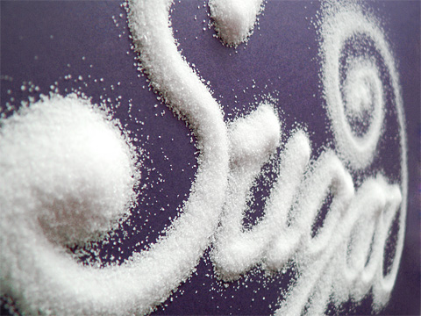
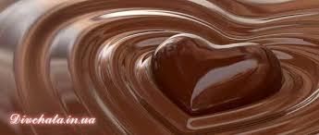
Швидкість появи смакових відчуттів різна:
спочатку з'являється солоний, потім солодкий, кислий і останній гіркий смак (нерівномірне розташування смакових рецепторів).
Смакові відчуття виникають і при термічній стимуляції (слабке нагрівання кінцівки язика до 38–35ºС може викликати відчуття солодкого смаку )

Slide 14
Смакові рецептори схильні до швидкого відмирання і новоутворення. З віком кількість смакових цибулин може зменшуватися в 2-3 рази, що призводить до сильного зниження смакових відчуттів.
Рецептори смаку на язику мають явно виражену специфічність.
На самому кінчику язика і по краях розташовані крупні грибоподібні сосочки, в кожному з яких по 8-10 цибулин.
Солодкий смак понад усе відчувається кінцем язику,
Солоний — краями передньої частини язику,
Кислий — краями задньої частини язику.
У основи язику знаходяться желобкуваті сосочки, в кожному з яких по 100-150 смакових цибулин, що сприймають гіркий смак.

Slide 15
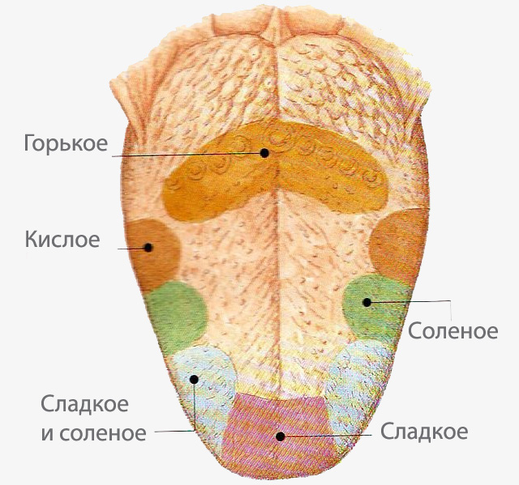
Саме з таким розташуванням смакових зон дегустаторам рекомендовано спробувати зразок на
«весь язик», змочуючи зразком що дегустується , усю його поверхню

Slide 16
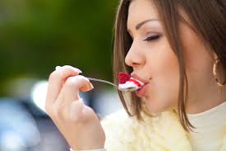
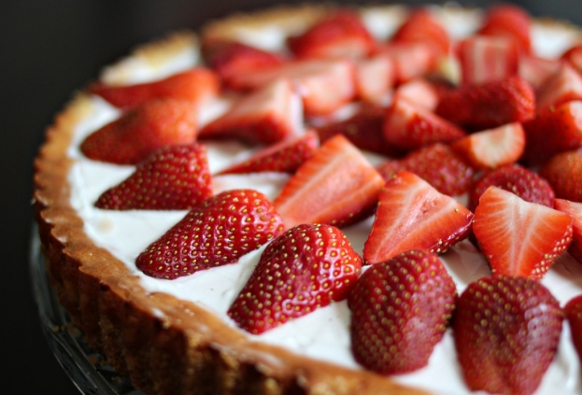
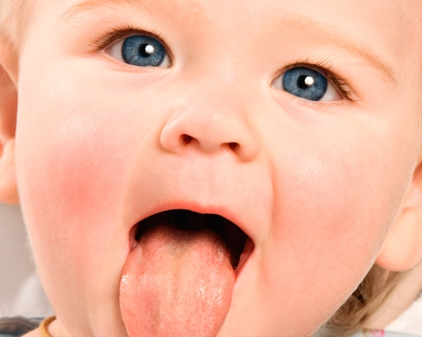
Вирішальним фактором у визначенні порога сприйняття і розпізнання є слина - це складна комбінація неорганічних фосфатів , карбонатів , сульфатів , хлоридів і органічних харчових ферментів ( амілаза ) , протеїнів та ін .

Slide 17
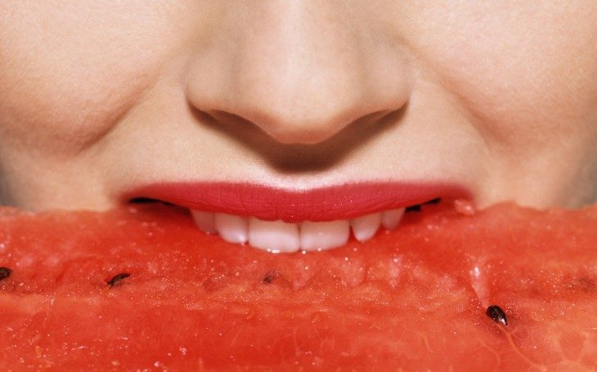
Найбільш сучасна теорія смаку припускає, що рецепторні ділянки смакових клітин досить специфічні до різних типів смакових стимулів, причому кожна смакова клітина може мати декілька типів рецепторних ділянок.

Slide 18
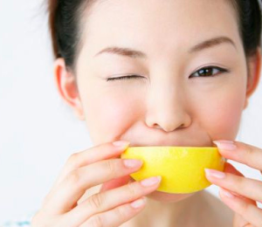
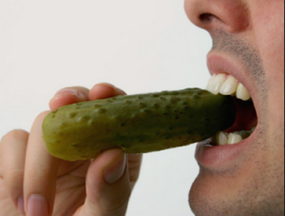
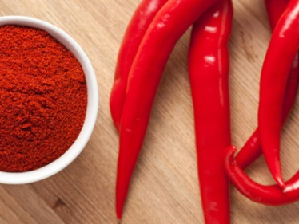
Відчуття смаку може мінятися залежно від масової частки речовини.
При концентрації NaCl (міль/л) 0,009 розчин смаку немає, в межах 0,01-0,03 - солодкий смак різної інтенсивності, 0,04 і вище - солоний.
При концентрації KCl (міль/л) 0,009-0,02 розчини мають солодкий смак,
0,03 -0,04 гіркий,
0,05 - 0,1 гіркий і солоний,
а починаючи з 0,2 і вище - солоний, гіркий і кислий.

Slide 19
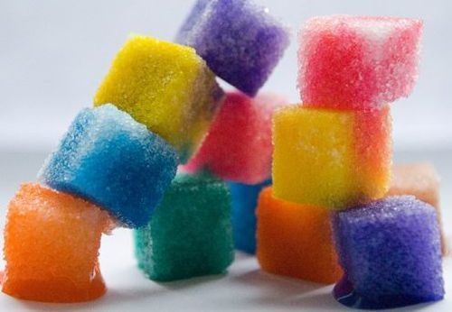
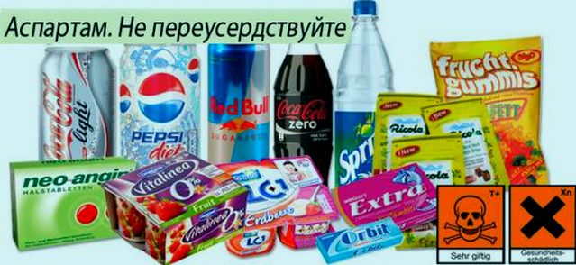
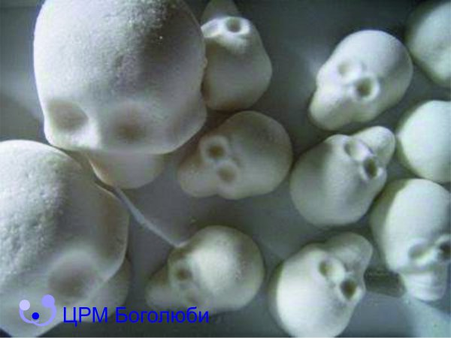
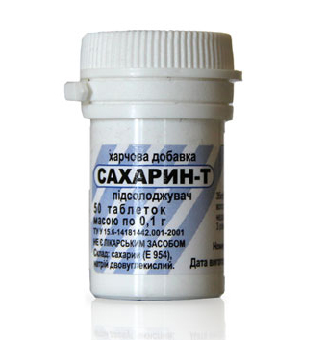
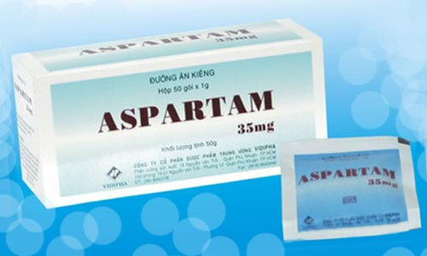
Речовини з інтенсивним солодким смаком (сахарин, аспартам, цикламати - використовуються як замінники цукру), мають гіркий смак при підвищеній масовій долі

Slide 20
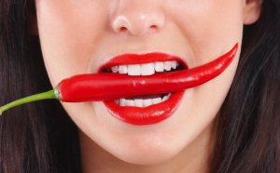
Кислий смак викликають неорганічні кислоти, органічні кислоти і їх солі.
Типовими гіркими речовинами є алкалоїди хінін і кофеїн.
Гіркий смак мають багато мінеральних солей, більшість нітросполук, деякі амінокислоти, пептиди, фенольні компоненти диму і копченини.
Порогові концентрації сполук у водних розчинах і продуктах не співпадають, і це треба враховувати в технологічних процесах.
Одні речовини можуть маскувати або, навпаки, підсилювати смакові відчуття інших компонентів їжі.

Slide 21
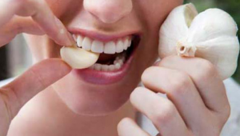
Незважаючи на численні дослідження учених, досі не ясний механізм виникнення смакових відчуттів.
Чому речовини різної природи можуть викликати однаковий смак?
Фруктоза і аспартам, стевія і сахароза, маючи різні молекулярні формули, дають солодкий смак.
Речовини схожої природи і оптичні ізомери мають різний смак.
Деякі амінокислоти в L- формі мають солодкий смак, а в D- формі - гіркий.

Slide 22
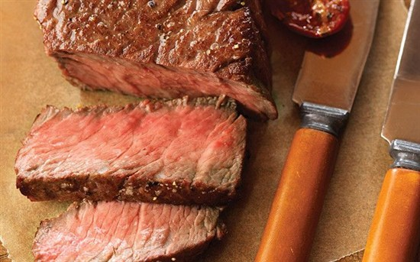
Тривалість життя сенсорних клітин невелика 10-14 днів.
У слизовій оболонці рота, окрім смакових рецепторів, розташовані терморецептори, механорецептори і больові волокна.
Поняття «смак» не обумовлено одним конкретним відчуттям, на нього накладаються нюхові реакції людини, відчуття тепла і холоду, тиску, болю і т.д.
Приклад градації відчуттів в порожнині рота, що не пов'язані з подразненням смакових рецепторів людини:
м'ясо не смачне, якщо воно жорстке (тактильні відчуття),
якщо воно остигнуло (температурні відчуття),
якщо воно сильно гостре (больові відчуття).

Slide 23
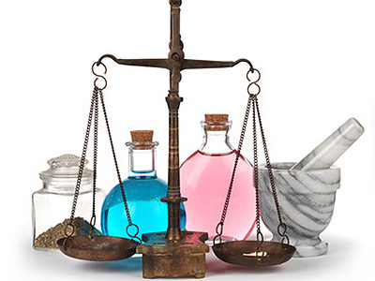
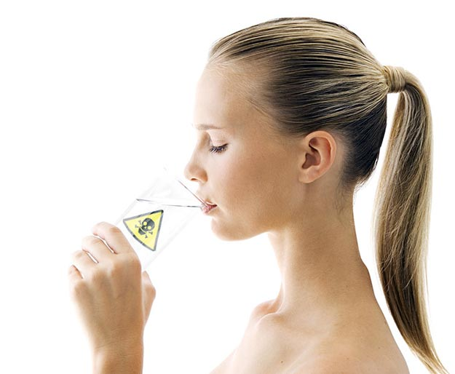
Зараз до чотирьох типів смаків додають лужний і терпкий /в'яжучий.
Лужний виникає від хімічного роздратування слизової оболонки в порожнині рота і не обумовлений специфічними смаковими рецепторами.
Типовим стимулом для відчуття лужного
смаку є водний розчин бікарбонату натрію,
а для терпкого смаку - водний розчин танінів.

Slide 24
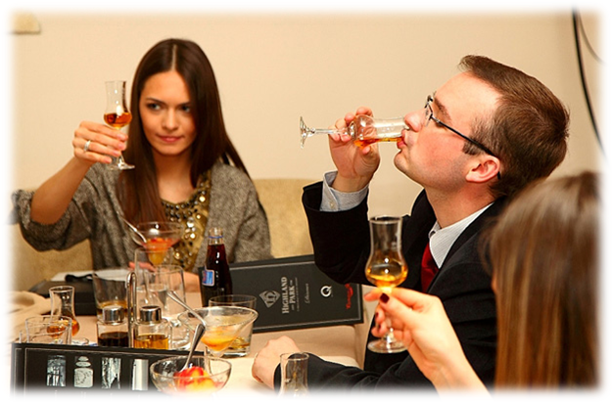
При дегустації айви, чаю, червоних вин часто говорять про «терпкість» як джерело терпкого смаку - настає через враження слизової оболонки при згортанні білка речовинами, що містяться в продуктах.
При цих враженнях збуджуються закінчення чутливих нервів, що реагують на дотик.
Таким чином, відчуття терпкості не є смаковим, а носить тактильний характер.

Slide 25
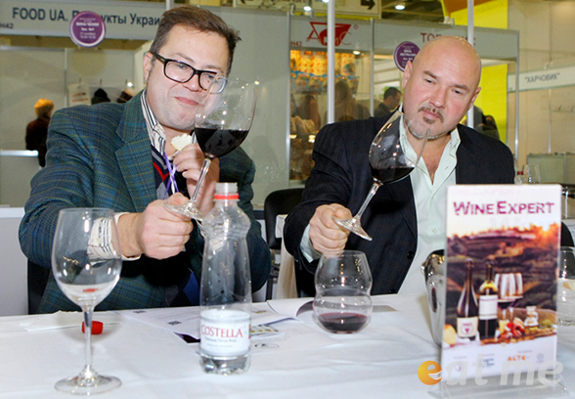

Slide 26
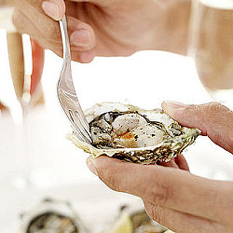
До тактильних можна віднести і пекучий смак етилового спирту, який більше відноситься до больових відчуттів, ніж до смакових.
Інші смаки - яблука, устриць, ананаса, копченостей - є нюховими відчуттями

Slide 27
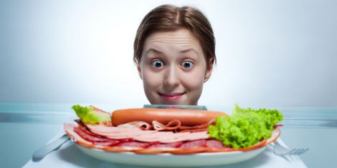
Основні смаки можна поєднувати комбінаторно, смакові суміші часто більш приємні людині, ніж чистий смак: кисло-солодкий, солодко-солоний, кисло-солодко-солоний.
Гіркий смак практично з жодним, крім солодкого смаку, не поєднується.
Правильне поєднання смаків дозволяє технологам посилювати приємні і маскувати небажані присмаки

Slide 28
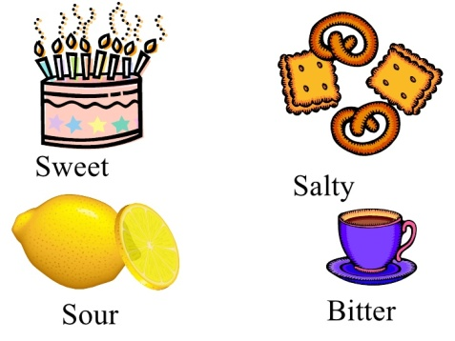
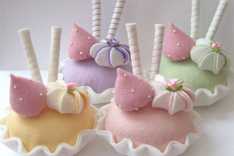
Змішування основних смаків, зміна їх інтенсивності можуть викликати складні комплексні явища: суперництво смаків, компенсація смаків, зникнення повторного смаку, контрастний смак тощо.

Slide 29
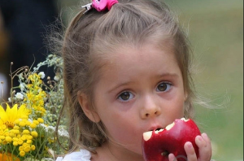
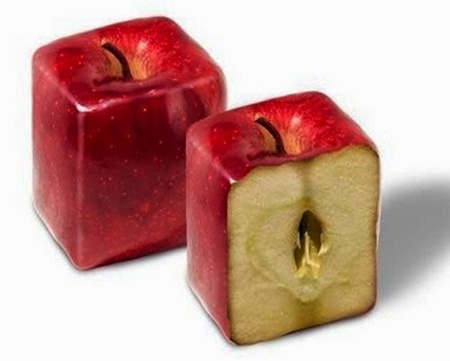
Більшість смакових волокон «налаштовані» на різні смакові відчуття і чутливі до чотирьох первинних смаків, але найбільшу активність проявляють при впливі конкретного смакового стимулу

Slide 30
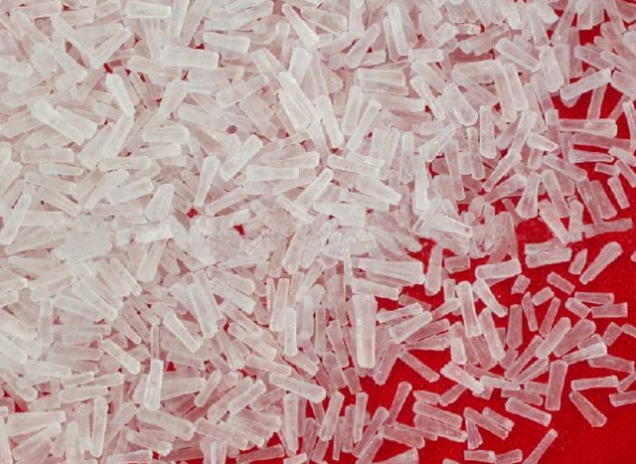
В деяких країнах при описі смаку харчових продуктів часто використовують термін ітaтi - приємне відчуття, викликане глутамінатом натрію і нуклеотидами
Натрієва сіль глутамінової кислоти, або глутамат натрію, посилювач смаку E621

Slide 31
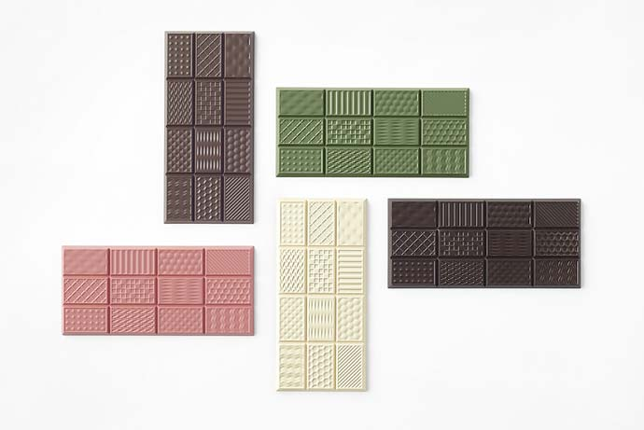
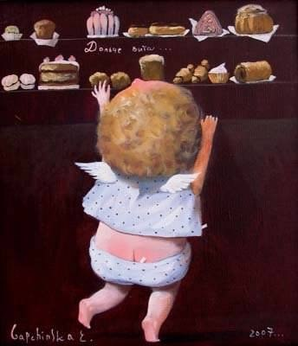
Післясмак - може бути приємним або неприємним; тривалим, середньої тривалості і коротким.
Тривалість післясмаку вимірюється в куадалях, один куадал дорівнює 1 секунді

Slide 33
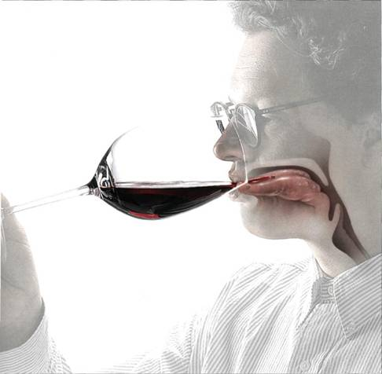
Існує багато відтінків одного смаку, в т.ч в однієї концентрації : профіль кислості
у яблучної кислоти – різкий, грубий
у молочної – м'який, тривалий, обволочує
у лимонної – агресивний і короткий.
Дегустатори розрізняють профілі гіркоти:
хініна,
хмельова,
чиста,
кісточкова тощо.
Один смак складається
з декількох модальностей,
декількох смакових відтінків.

Slide 34
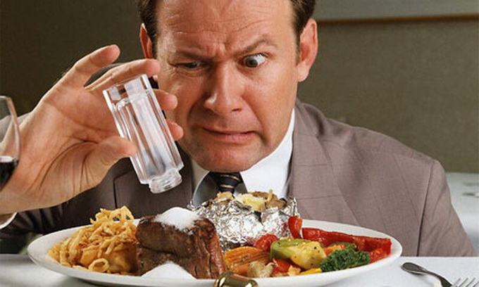
Солона їжі здається більш солоною, якщо вона нагріта або охолоджена , солодка – якщо вона охолоджена

Slide 35
Омивання язика дистильованою водою знижує сприйняття солоного смаку.
На сприйняття впливають крім хімічної природи стимулу, концентрації речовини , температура смакового зразка , площа впливу стимулу , оточуюче середовище, попередня дегустація їжі , вік дегустатора , порядок тестування зразків.

Slide 36
Агевзія - повна відсутність відчуття смаку у людини.
Гіпергевзія - збочена підвищена смакова чутливість.
Найбільш поширеною патологією є дисгевзія - порушення сприйняття смаку, коли речовина з приємним смаком здається несмачною.

Slide 37
Неможливо говорити про смак відособлено від нюху. Між смаковими і нюховими відчуттями існує функціональний зв'язок, ці два головні почуття доповнюють одне одного і разом є джерелом єдиного сенсорного враження.

Slide 44
Палітра смаку Максим Руссо

